Slide 1
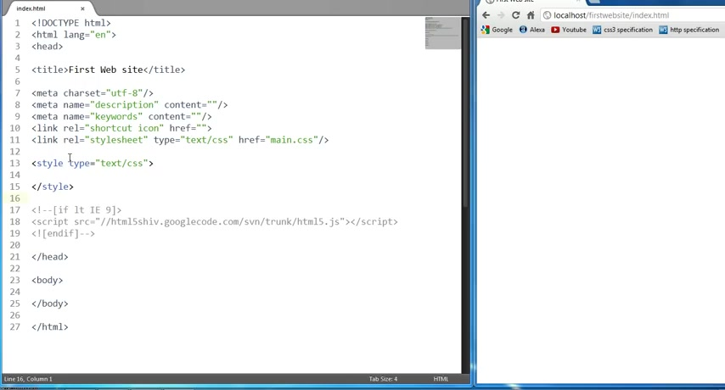

Slide 2
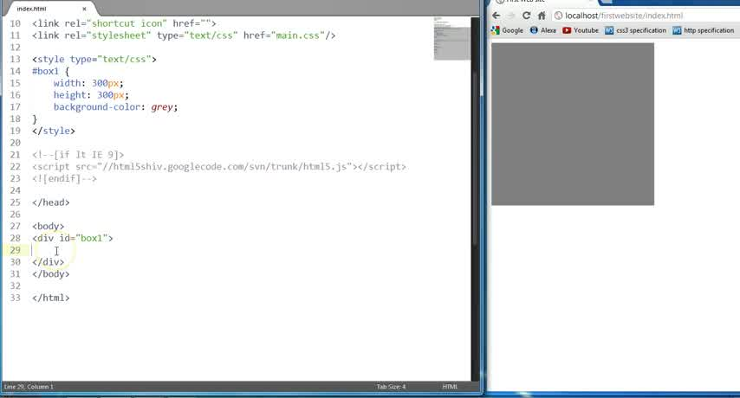

Slide 3
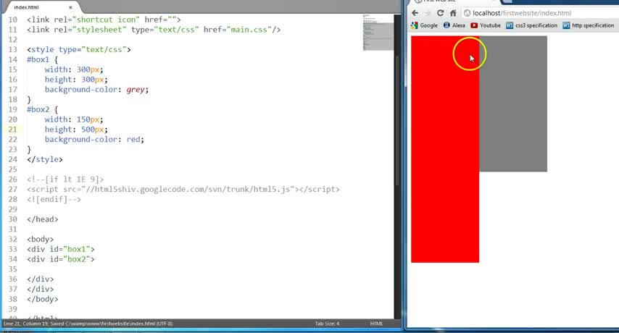
不管原本在HTML中的位置是甚麼
BOX的算法都都是由上,由右(0,0)

Slide 4

不管原本在HTML中的位置是甚麼
BOX的算法都都是由上,由右(0,0)

Slide 5
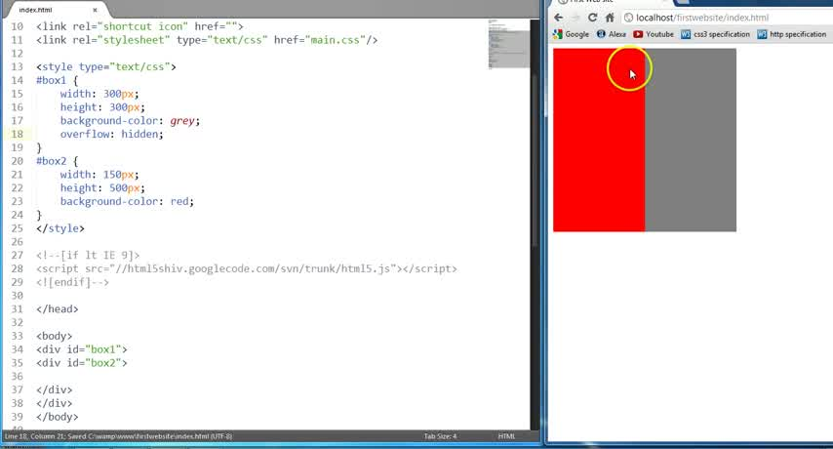
超出box1範圍的都被隱藏

Slide 6
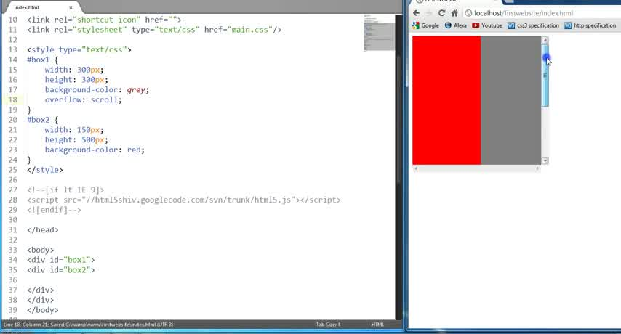

Slide 7
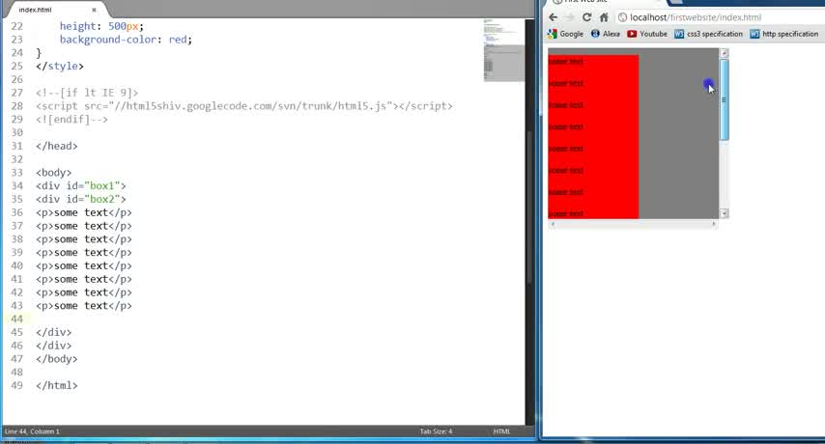

Slide 8
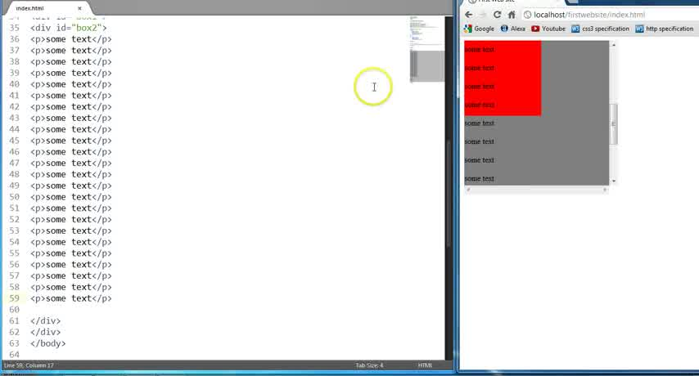

Slide 9
